Slide 1


Slide 2
BANCO DE DADOS
- 2.4. DDL (Data Definition Language)
Elaborado em junho 2024 – SENAI SUMARÉ – Prof. Ms. Ricardo C. Santos

Slide 3
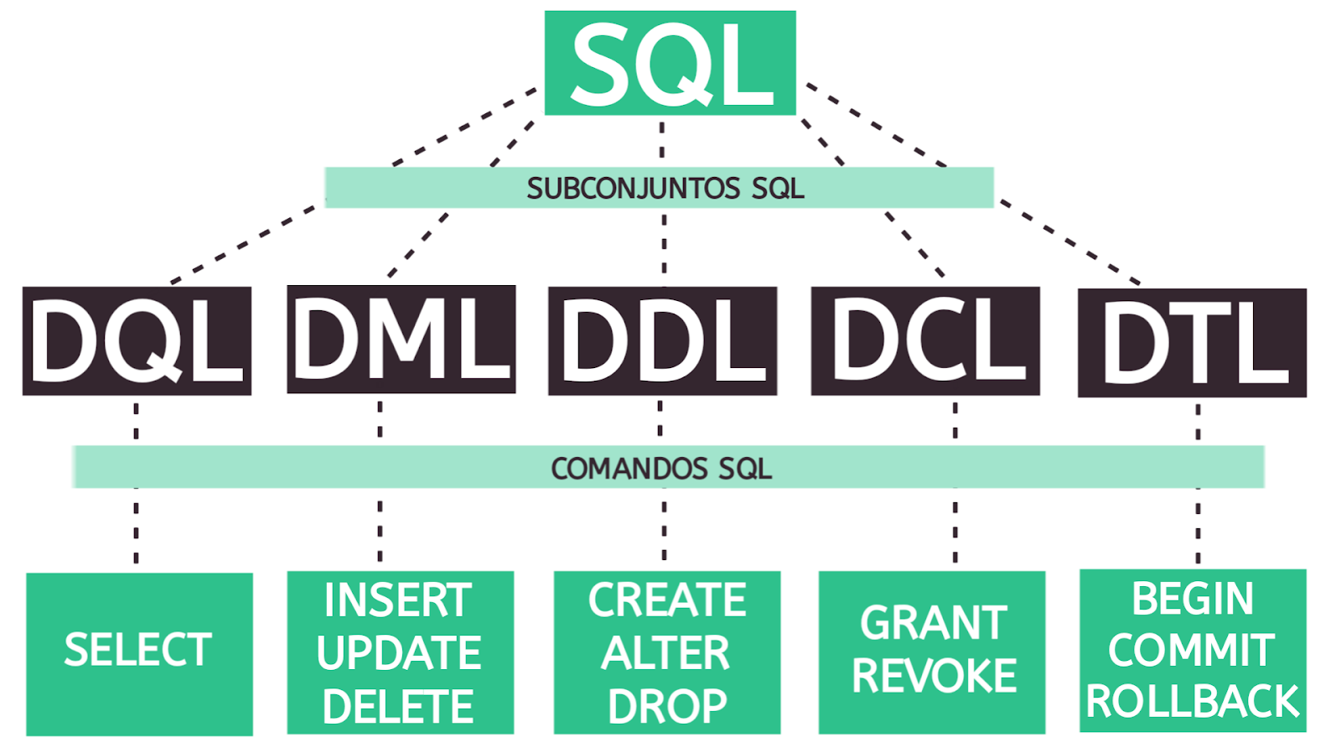
2.4. DDL (Data Definition Language)

Slide 4
2.4. DDL (Data Definition Language)
1. Create Database
Criando um Banco de Dados​
Sintaxe:​
create database <nome_do_banco_de_dados>​
Exemplo:​
create database escola

Slide 5
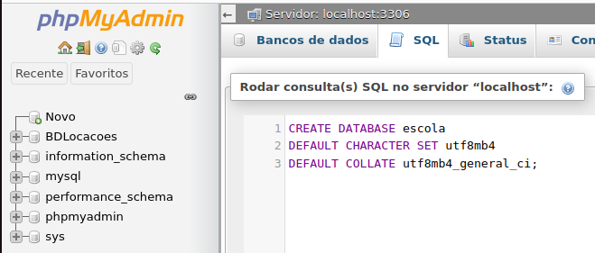
2.4. DDL (Data Definition Language)
1. Create Database
Criando um Banco de Dados e Definindo os Caracteres​
CREATE DATABASE escola
DEFAULT CHARACTER SET utf8mb4
DEFAULT COLLATE utf8mb4_general_ci;

Slide 6
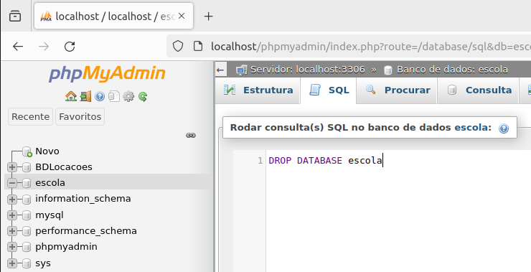
2.4. DDL (Data Definition Language)
1. Create Database
Excluindo um banco de dados
DROP DATABASE escola

Slide 7
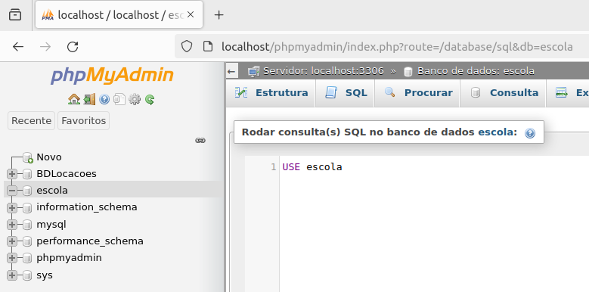
2.4. DDL (Data Definition Language)
1. Create Database
Escolhendo o Banco de Dados que Será Usado​
Sintaxe:​
use <nome_do_banco_de_dados>​
Exemplo:​
use escola

Slide 8
2.4. DDL (Data Definition Language)
1. Create Database
Criando uma Tabela​
Sintaxe:​
create table <nome_da_tabela> (​
<nome_do_campo> <tipo_de _dados> <atributos_do_campo>,
<nome_do_campo> <tipo_de _dados> <atributos_do_campo>,
Primary key(<nome_do_campo>)​
);

Slide 9
2.4. DDL (Data Definition Language)
1. Create Database
Criando a Tabela de Alunos
Sintaxe:​
create table alunos (​
codigo int not null auto_increment,​
nome varchar(40) not null,
data_nascimento date not null,
Primary key(codigo)​
);

Slide 10
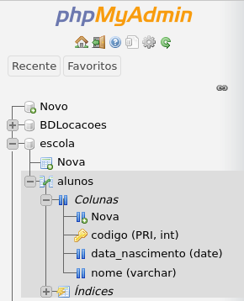
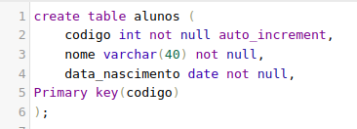
2.4. DDL (Data Definition Language)
1. Create Database
Criando a Tabela de Alunos

Slide 11

2.4. DDL (Data Definition Language)
1. Create Database
Excluindo uma tabela
Sintaxe:​
DROP TABLE escola;

Slide 12
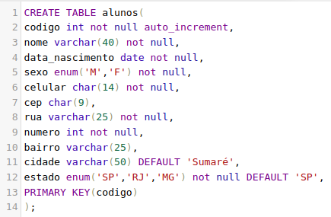
2.4. DDL (Data Definition Language)
1. Create Database
Criando uma tabela de alunos (mais completa)
CREATE TABLE alunos(
codigo int not null auto_increment,
nome varchar(40) not null,
data_nascimento date not null,
sexo enum('M','F') not null,
celular char(14) not null,
cep char(9),
rua varchar(25) not null,
numero int not null,
bairro varchar(25),
cidade varchar(50) DEFAULT 'Sumaré',
estado enum('SP','RJ','MG') not null DEFAULT 'SP',
PRIMARY KEY(codigo)
);

Slide 13
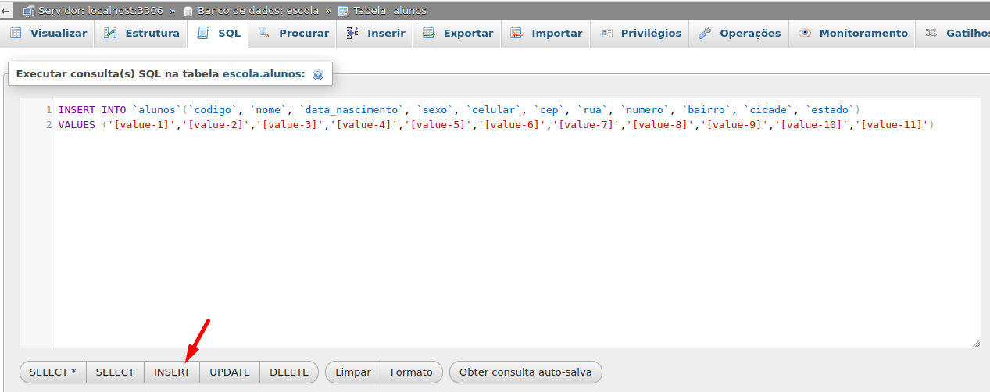
2.4. DDL (Data Definition Language)
1. Create Database
Ainda estamos falando de DDL, mas vamos testar um “insert”

Slide 14
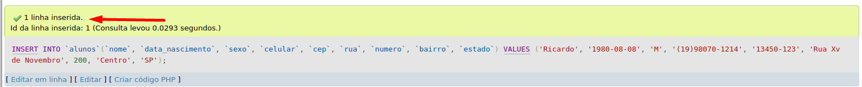
2.4. DDL (Data Definition Language)
1. Create Database
Ainda estamos falando de DDL, mas vamos testar um “insert”
Você reparou que não digitamos CIDADE na SQL acima? (veja novamente)

Slide 15
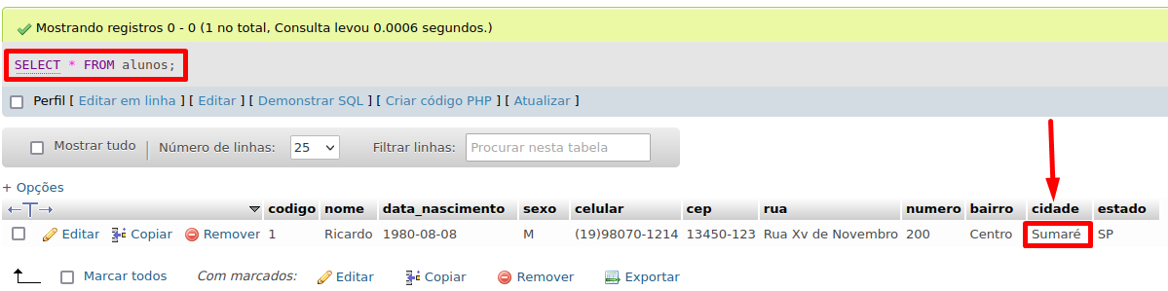
2.4. DDL (Data Definition Language)
1. Create Database
Ainda estamos falando de DDL, mas vamos testar um “insert”
Como usamos cidade como DEFAULT, a cidade de Sumaré é incluído AUTOMATICAMENTE

Slide 16
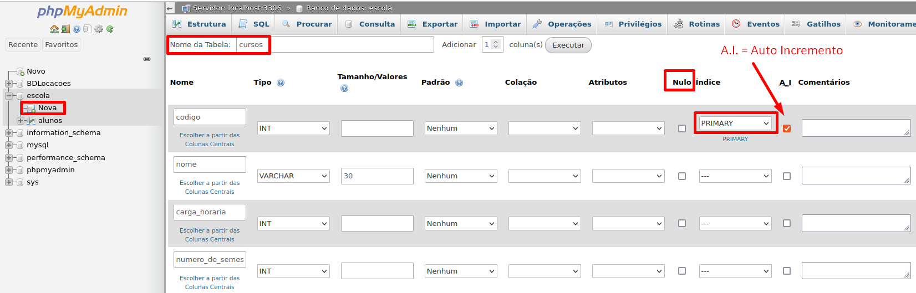
2.4. DDL (Data Definition Language)
1. Create Database
Criando as tabelas pela interface Gráfica do PhpmyAdmin:
Clique em SALVAR após criar a tabela

Slide 17
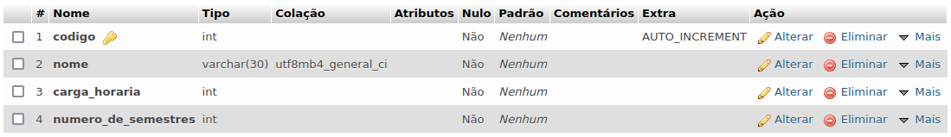
2.4. DDL (Data Definition Language)
1. Create Database
Criando as tabelas pela interface Gráfica do PhpmyAdmin:
Esse será o resultado

Slide 18
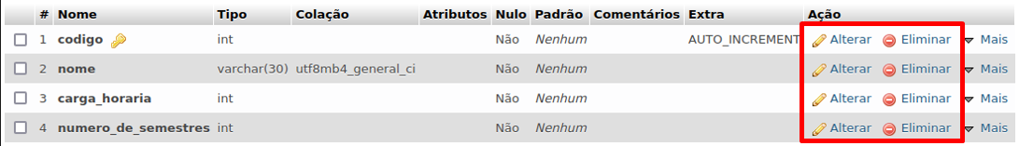
2.4. DDL (Data Definition Language)
1. Create Database
Criando as tabelas pela interface Gráfica do PhpmyAdmin:
Esse será o resultado
Posso alterar ou Eliminar alguma coluna
Ou ainda clicar na coluna INSERIR, para acrescentar colunas

Slide 19
Exercícios práticos com DDL
DDL - Prática

Slide 20
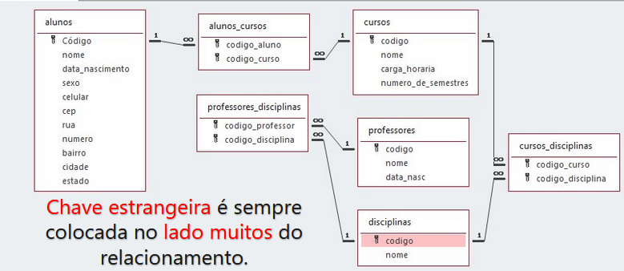
Exercícios de DDL:
Crie as tabelas (apenas):
1) Alunos;
2) Cursos;
3) Professores

Slide 21

www.sp.senai.br

